Slide 1
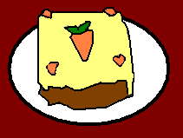

... Piece Of Cake!
Akkusativ
Possessive pronouns
with the Angry Family

Slide 2




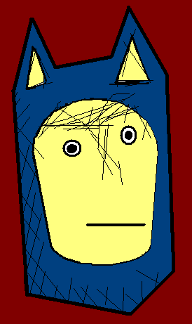

Ich habe einen Karotten-Kuchen gebacken!
I made a carrot cake!

Slide 3
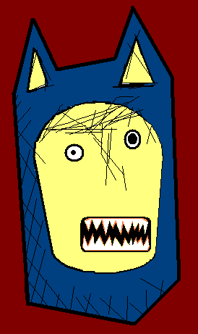
Schon wieder? Ich mag deinen Kuchen nicht.
Again? I don’t like your cake.

Slide 4
Dann esse ich meinen Kuchen allein!
Well, I’m going to eat my cake alone then.

Slide 5

Also ich esse ihren Kuchen gern.
Well, I like her cake.

Slide 6
Komm! Dann essen wir UNSEREN Kuchen woanders.
Come on! Let’s eat OUR cake somewhere else.

Slide 7


Was ist los?
What’s up?

Slide 8
Sie essen ihren Kuchen...
They are eating their cake...

Slide 9
Oh, ich habe auch Hunger! Wollt ihr euren Kuchen nicht teilen?
Oh, I’m hungry, too. Don’t you want to share your cake?

Slide 10


NEIN!!!
Ups, tut mir leid.
NO!!! Oops, sorry.

Slide 11
Akkusativ – Possessive Pronouns
I eat... Ich esse...
my cake meinen Kuchen
your cake deinen Kuchen
his/her cake seinen/ihren Kuchen
our cake unseren Kuchen
your (pl.) cake euren Kuchen
their cake ihren Kuchen

Slide 12


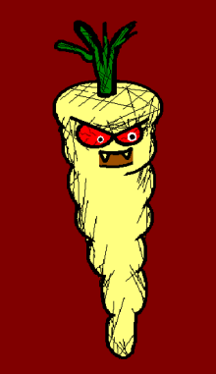






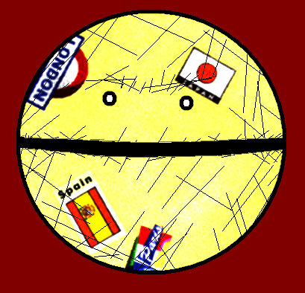






Join us again!

